Slide 1

Современные подходы к семейному воспитанию дошкольников

Slide 2

Цель: Повышение роли семейных ценностей в становлении личности ребёнка. Задачи: Создать условия для эффективного взаимодействия д/с и семьи по ознакомлению дошкольников с миром семейных традиций привлечь родителей в работе по ознакомлению детей с семейными ценностями, историей семьи предоставить родителям теоретические знания и практические навыки позитивного взаимодействия с детьми в разных видах деятельности вызвать интерес у детей и родителей к семье, её истории показать детям значимость семьи в жизни каждого человека воспитывать у детей уважение к родительскому дому, семье, своим близким, старшему поколению.

Slide 3

От того, как прошло детство, кто вёл ребенка за руку в детские годы, что вошло в его разум и сердце из окружающего мира – от этого в решающей степени зависит, каким человеком станет сегодняшний малыш». В.А.Сухомлинский

Slide 4

Семья – уникальный первичный социум, дающий ребенку ощущение
психологической защищенности, «эмоционального тыла», поддержку, безусловного безоценочного принятия. Семья для ребенка - это ещё и источник общественного опыта. Здесь он находит примеры для подражания, здесь происходит его социальное рождение.

Slide 5
Воспитание семейных ценностей – одна из актуальных и сложнейших проблем, которая должна решаться сегодня всеми, кто имеет отношение к детям. То, что мы заложим в душу ребенка сейчас, проявится позднее, станет его и нашей жизнью. В условиях динамичного изменения нашего общества, когда утрачены многие традиции семейного воспитания, многие дети не ощущают ценности семейных отношений. Живя в обществе, малыш принимает его законы и старается следовать им. Роль педагогов и родителей состоит в том, чтобы помочь ребенку ориентироваться в жизненных обстоятельствах, правильно расставить акценты при моральной оценке событий, сделать внутренний выбор в пользу традиционных духовных ценностей. Семья является ценностью для развития каждого человека, играет важную роль в жизни государства, в воспитании новых поколений.

Slide 6


А. С. Макаренко, обращаясь к родителям, говорит об общих принципах семейного воспитания:
Правильно воспитать проще, чем перевоспитать
Семья – коллектив равноправных членов, но родители – руководят семьей, дети – в ней воспитываются
Нельзя ограничиваться одним ребенком, т.к. забота о нем может превышать полезную норму
Надо определиться с целями воспитания: ребенок – будущий член общества и гражданин страны или «сам по себе», просто «родительское счастье»?
Поведение родителей – решающий фактор
Важнейшие качества при общении с ребенком: серьезность, простота и искренность
Главное в воспитании – организация жизни семьи

Slide 7
В современной литературе семья определяется как
«Малая социальная группа, основанная на любви, брачном союзе и родственных отношениях; объединенная общностью быта и ведением хозяйства, правовыми и нравственными отношениями, рождением и воспитанием детей»

Slide 8
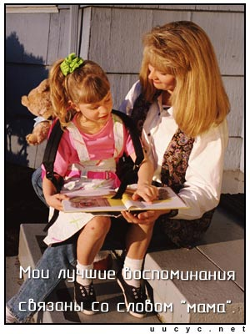
В семье
складываются
представления ребенка
о добре и зле,
о порядочности,
об уважительном
отношении
к материальным
и духовным ценностям, к традициям семьи.

Slide 9
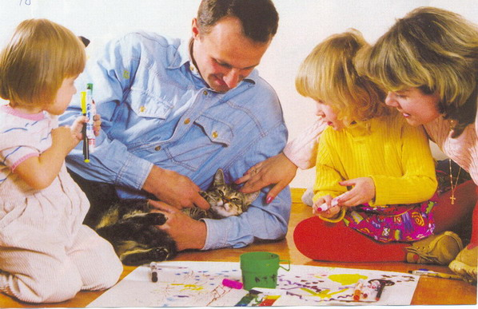
В семье
с близкими людьми
ребенок переживает
чувства любви,
дружбы, долга,
ответственности,
справедливости.

Slide 10

В семье ребенок включается во все жизненноважные виды деятельности : интеллектуальную,познавательную, трудовую,общественную, игровую,творческую и другие.

Slide 11
Макаренко считал, что для воспитания ребенка в семье самая значимая роль принадлежит игре и труду. Сравнивая отношение к игре и труду у родителе, Макаренко находит в них много общего. Он выделяет 3 типа неправильного отношения родителей к организации деятельности ребёнка.
Равнодушие
к деятельности детей
Вмешательство в деятельности детей
Подмена общения
количеством игрушек

Slide 12
Воспитание через труд
Макаренко считает, что трудовое участие детей в жизни семьи должно начинаться очень рано. И игра – это первый шаг на пути к труду.
Виды возможной детской работы:
1. Поливать цветы в комнате или во всей квартире.
2. Вытирать пыль на подоконниках.
3. Накрывать на стол перед обедом.
4. Отвечать за книжную полку или за книжный шкаф и держать их в порядке.
5. Кормить котенка или щенка.

Slide 13
Семья и детский сад связаны общими задачами в воспитании ребенка.
Поэтому, здесь важен не принцип параллельности, а принцип
взаимопроникновения двух социальных институтов: семьи и детского сада.
Несмотря на развитую систему образовательных и воспитательных учреждений (детских садов, школ, развивающих центров),
которые несут воспитательную функцию ответственность за
всестороннее воспитание ребенка и подготовку его к жизни в
обществе, лежит в первую очередь на семье. Ведь именно
родители являются первыми воспитателями и учителями своих детей, они учат детей познавать окружающий мир, подражать взрослым, приобретать жизненный опыт, усваивать нормы поведения и т.д.
В семье ребенок приобретает первый социальный опыт, первые
чувства гражданственности.

Slide 14

Спасибо за внимание!

